Slide 1
PROCJENA POTRESNOG RIZIKA NA PODRUČJU GRADA ZAGREBA - GEOTEHNIČKI ELABORAT -
izv.prof. Mario Bačić, mag.ing.aedif.
Građevinski fakultet Sveučilišta u Zagrebu

Slide 2
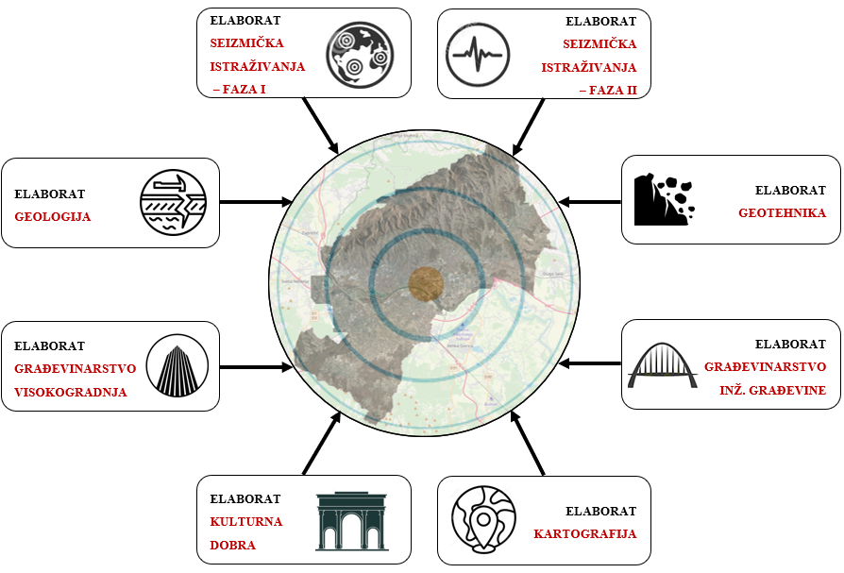
Sadržaj – poglavlja elaborata
2 TEHNIČKI DIO
2.1. OPĆENITO O PROJEKTU
2.2. ZNAČAJ GEOTEHNIČKOG POTRESNOG INŽENJERSTVA
2.3. PREGLED RELEVANTNIH PODLOGA
2.4. SEIZMIČKA MIKROZONACIJA
2.5. AMPLIFIKACIJA POTRESNOG SPEKTRA – KATEGORIZACIJA TLA PREMA EC8
2.6. LIKVEFAKCIJSKI POTENCIJAL GRADA ZAGREBA
2.7. POTENCIJAL KLIZANJA TLA U GRADU ZAGREBU
2.8. ZAKLJUČAK SA SMJERNICAMA ZA BUDUĆA ISTRAŽIVANJA
2/14

Slide 3
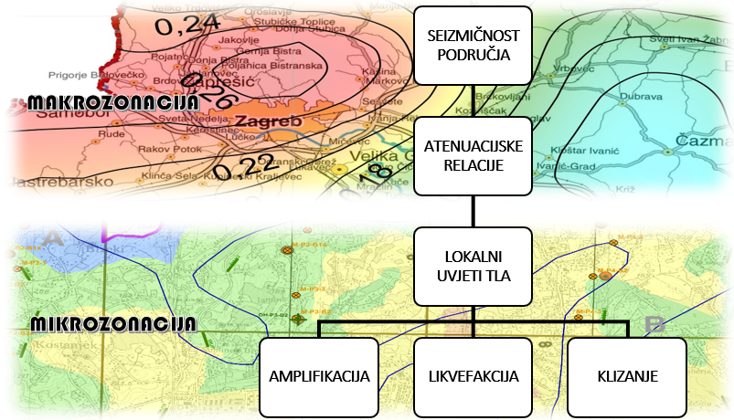
Seizmička mikrozonacija – važnost cjelovitog pristupa
3/14
U državama povećane seizmičnosti, kao što je primjerice Japan (ISSMGE, 1999), Turska (GDDA, 2004) ili Italija (SMWG, 2015), postoji snažna potreba sveobuhvatne seizmičke mikrozonacije, pa se nastoji formalizirati standardni pristup seizmičkom mikrozoniranju.
Vrijedna ranija istraživanja:
DIGK – faza I i faza II
Geodinamička mreža grada Zagreba
ULAZNI PODACI | ADEKVATNE METODE
topografija | LiDAR - digitalni model terena
razina podzemne vode | piezometri, istražne bušotine, CPT, *sezonski utjecaj
IG sredine | kartiranje, in situ pokusi, istražno bušenje, geofizika
svojstva IG sredina uključujući posmičnu brzinu | laboratorij, korelacije sa SPTom i CPTom, geofizika
seizmička podina | Istražno bušenje, geofizika
iscrtavanje strukture bazena | geofizičke dubinske metode, mikrotremor

Slide 4
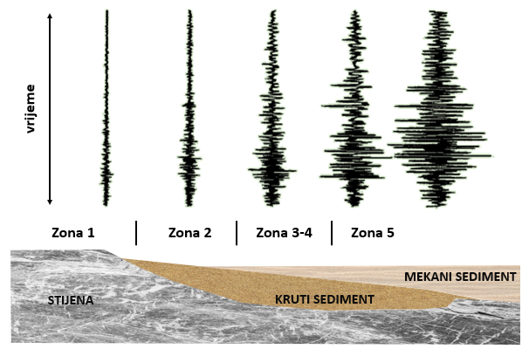
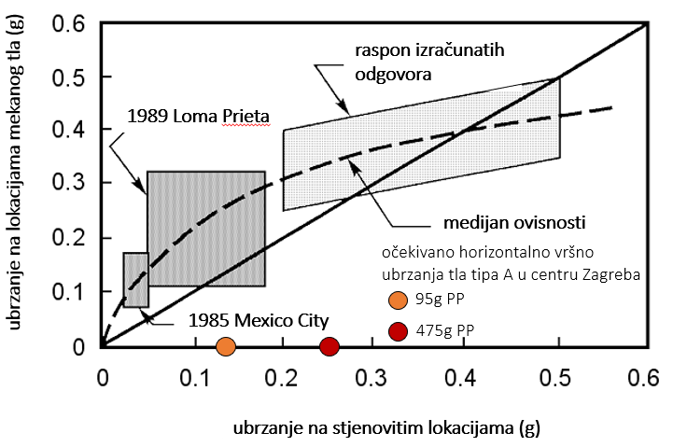
Amplifikacija potresnog spektra – kategorizacija tla prema EC8
4/14
Pouzdana procjena veličine amplifikacije zahtijeva adekvatno definirani geotehnički seizmički model, uključivo poznavanje brzine posmičnih valova karakterističnih slojeva, gustoće tla u slojevima i nelinearnih odnosa modula posmika i prigušenja s posmičnom deformacijom, te dubinu profila do osnovne stijene (karakterizirane brzinama posmičnih valova većih od 800 m/s) – preporuka za građevine ‘’veće važnosti‘’.
Za građevine ''uobičajene'' namjene se utjecaj lokalnih uvjeta u tlu na amplifikaciju seizmičke pobude određuje pojednostavljenim postupkom, prema trenutno važećoj normi za projektiranje građevina, HRN EN 1998-1.

Slide 5
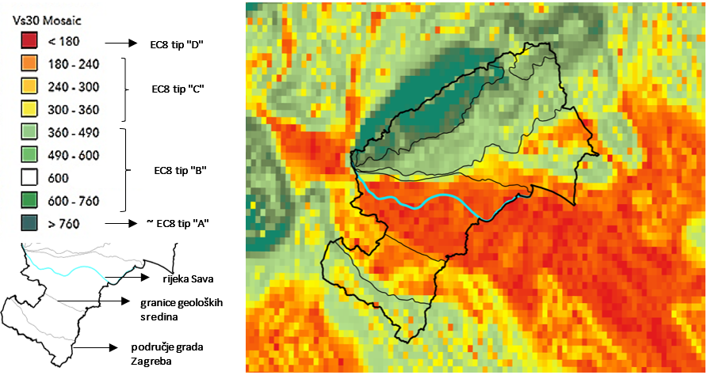
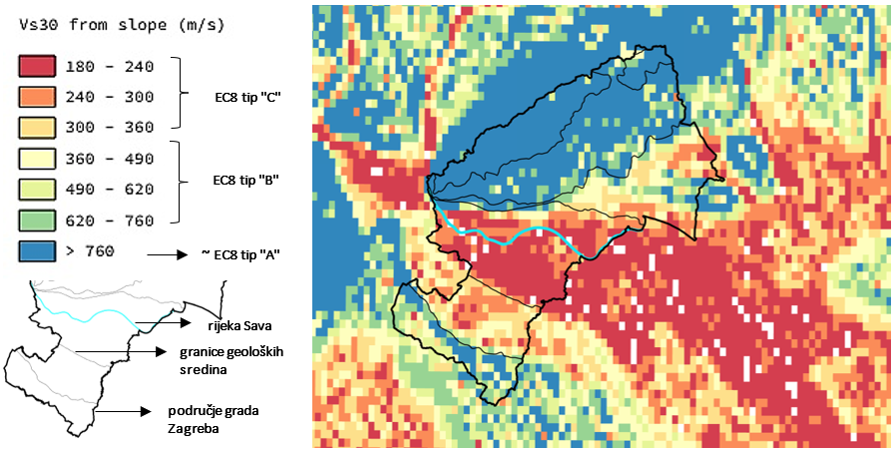
Amplifikacija potresnog spektra – kategorizacija tla prema EC8
5/14
USGS (2023)
EFEHR (2021)

Slide 6
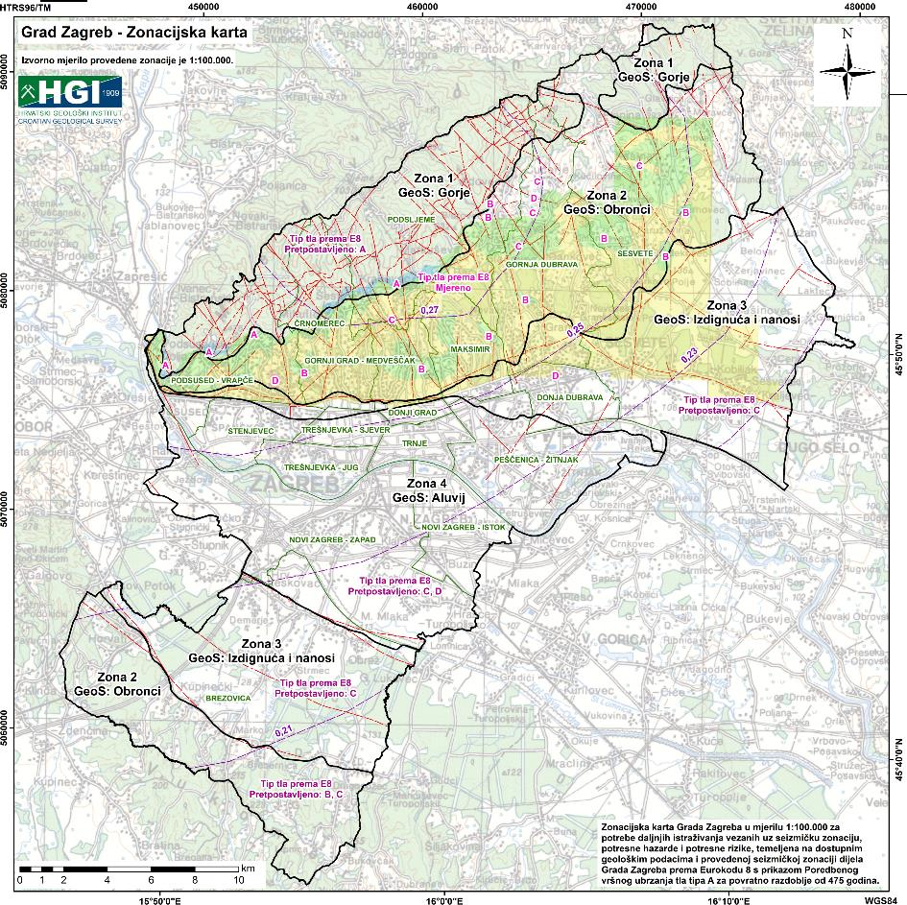
Amplifikacija potresnog spektra – kategorizacija tla prema EC8
6/14
Sintezni litološki stup
prisavske ravnice
(Jurak i dr., 1998)
Dostupni mjereni podaci
MASW i downhole ispitivanja
u prisavskoj ravnici
Oznaka | Lokacija | X | Y | Vs₃₀ | Kategorija | Izvor
C1 | I. Gimnazija | 460495 | 5071029 | 350 m/s | C | Uglešić, 2021.
C2 | Bundek | 460617 | 5071806 | 334 m/s | C | Uglešić, 2021.
C3 | Hilton Garden | 461057 | 5074033 | 293 m/s | C | Uglešić, 2021.
C4 | Arena | 456720 | 5070287 | 321 m/s | C | Kvasnička, 2009.
C5 | HL - Sopot | 459861 | 5070931 | 357 m/s | C | CGF d.o.o., 2022.
C6 | Zavrtnica | 461097 | 5074234 | 318 m/s | C | TC d.o.o., 2016.
C7 | Trg bana J. J. | 459398 | 5074823 | 357 m/s | C | TC d.o.o., 2017.
C8 | Importanne Galleria | 459983 | 5074930 | 297 m/s | C | IGH d.d., 1994.

Slide 7
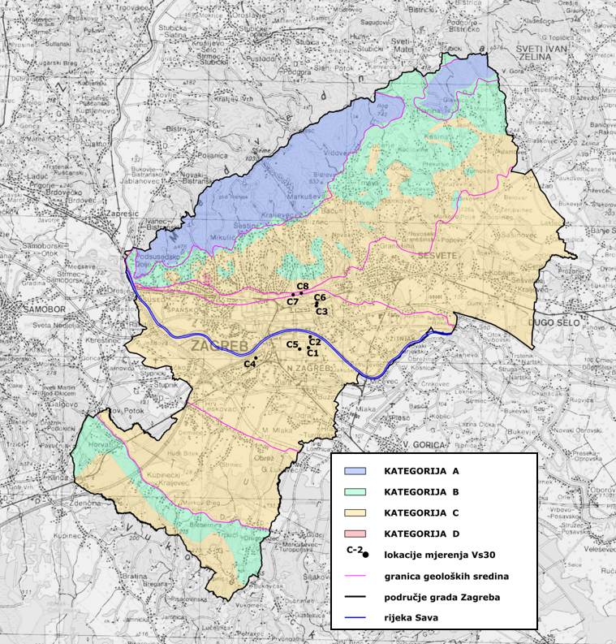
Amplifikacija potresnog spektra – kategorizacija tla prema EC8
7/14
U prisavskoj ravnici lokalno su moguće i pojave tipa tla D i S2 (tla podložna likvefakciji), zbog čega je potrebno provesti detaljne istražne radove
Dodatno je dana prikaz metodologije izračuna amplifikacije:
Jurak i dr. (1998)
Kvasnička (2009)
Uglešić i dr. (2021)
Bačić i dr. (2023)

Slide 8
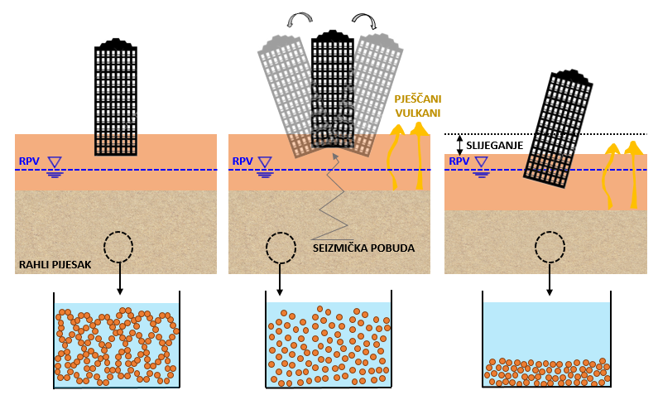
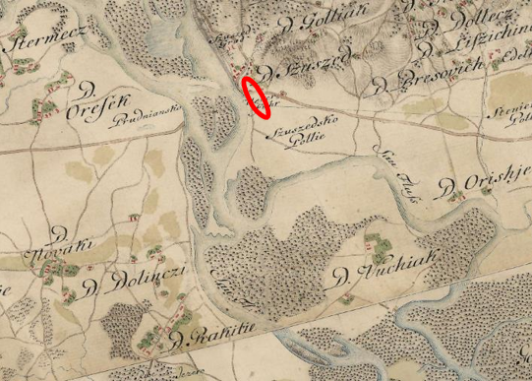
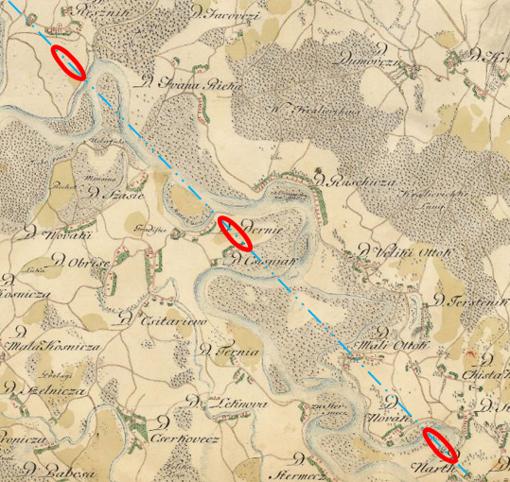
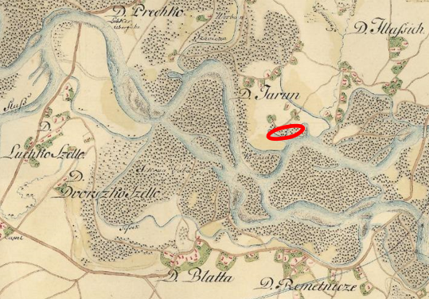
Likvefakcijski potencijal grada Zagreba
Povijesna karta Zagreba 1783/1784 - list 27 (Österreichisches Staatsarchiv) – lokacija pojave likvefakcije Podsused
(Torbar, 1882)
Povijesna karta Zagreba 1783/1784 - list 27 (Österreichisches Staatsarchiv) – lokacija pojave likvefakcije Jarun
(Torbar, 1882)
Povijesna karta Zagreba 1783/1784 - list 27 (Österreichisches Staatsar.) – lokacija pojave likvefakcije Resnik, Drenje, Nart
(Torbar, 1882)
1. temeljno tlo mora biti građeno od rahlih nekoherentnih depozita (najčešće čisti i sitni pijesak, rjeđe šljunak);
2. moraju biti prisutni saturirani uvjeti (zasićenost podzemnom vodom);
3. potres mora biti odgovarajuće (dovoljno velike) magnitude predstavljen maksimalnim (vršnim) seizmičkim ubrzanjem.
8/14

Slide 9
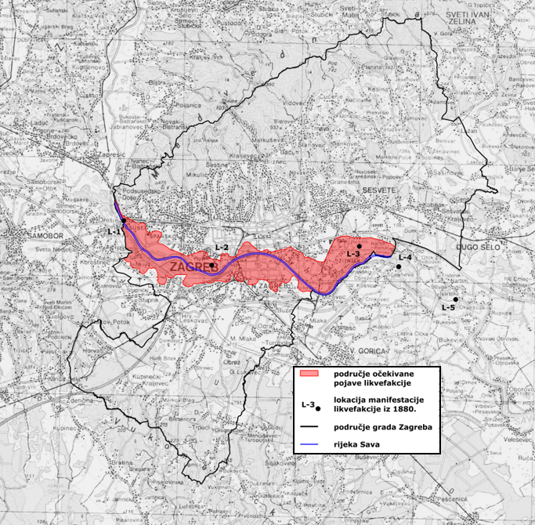
Likvefakcijski potencijal Zagreba
9/14
Preliminarno kvalitativno zoniranje zagrebačkog područja po potencijalu likvefakcije (Veinović, 2007)
Rollins i Roy (2023) - pozvano predavanje 2CroCEE → u radu se navodi da je u svijetu zabilježena likvefakcija šljunaka na lokacijama 27 potresa u posljednjih 130 godina, te se naglašava da šljunci podložni likvefakciji obično sadrže više od 25% pijeska što smanjuje njihovu propusnost i čini ih podložnima na likvefakciju. – Šljunci u Zagrebu?
Dan je i postupak određivanja potencijala likvefakcije + dodatno ispitivanje u Podsusedu!
Bačić i dr. (2023)

Slide 10
Potencijal klizanja grada Zagreba
10/14
Problematika pojave klizišta na širem području grada Zagreba, naročito na južnim obroncima Medvednice, prepoznata je već desetljećima Polak i dr. (1979), Nonveiller, (1987), Ortolan i dr. (2008), Podolszki (2014) te Miklin i dr. (2018)
''Odluka o donošenju Prostornog plana grada Zagreba'' iz 2001. godine → za utvrđivanje stabilnosti padine u prirodnim uvjetima, potrebno pobliže utvrditi (ili realno procijeniti) relevantne elemente nestabilnosti. Obrađen je veliki broj klizišta, a u katastarski list 2018. godine uvršteno je 213 klizišta identificiranih na temelju prijava lokacija klizišta i dostupnih izrađenih elaborata na području istraživanja površine ~175 km², na južnim obroncima Medvednice.
GEOPORTAL ZGB (2023)
(Krkač i dr., 2021)

Slide 11
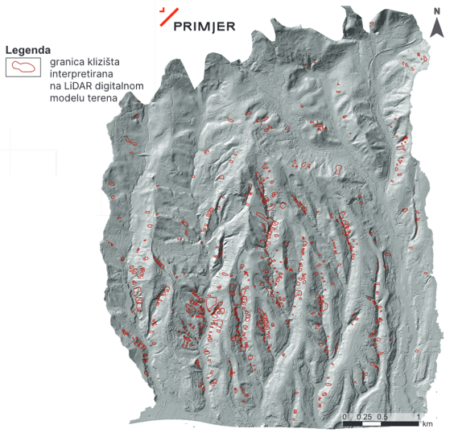
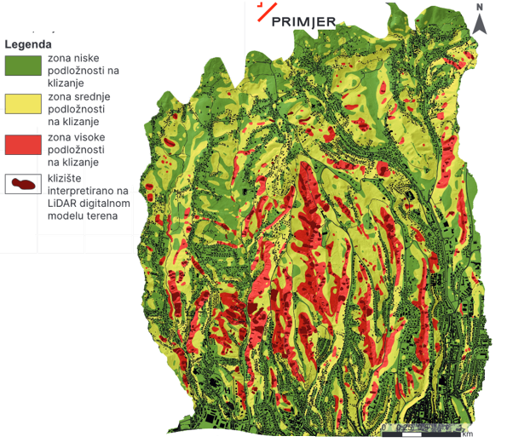
Potencijal klizanja grada Zagreba
11/14
Recentna istraživanja – projekt PRIMJER (2023) – karta inventara klizišta (lijevo) & podložnost na klizanje (desno)
Osim podsljemenske zone – nužna istraživanja Vukomeričkih Gorica!

Slide 12
Zaključak sa smjernicama za buduća istraživanja
12/14
Nužnost provedbe sveobuhvatnih istraživanja za cijelo područje administrativnih granica grada Zagreba je već odavno prepoznata (napomena: površina grada Zagreba iznosi oko 640 km², od čega je otprilike (1) 150 km² područje Medvednice i Parka prirode Medvednica; (2) 175 km² područje Podsljemenske urbanizirane zone na južnim obroncima Medvednice; (3) 185 km² šire područje Prisavske ravnice; (4) 70 km² prijelazno područje Prisavska ravnica – terasna izdignuća te (5) 60 km² područje Vukomeričkih gorica.
Definiraju se 4 faze istraživanja.
Prva (I) faza istraživanja → provedba sveobuhvatnih istražnih radova na neistraženom području Zagreba, tj. na 465 km²
Ia – sveobuhvatna istraživanja (definirana vrsta i gustoća ispitivanja)
Ib – likvefakcijski potencijal (dodatna ispitivanja)
Ic - podložnost na klizanje (dodatna ispitivanja) + LiDAR snimak ''Multisenzorsko zračno snimanje‘’
Id - izračun amplifikacije (dodatna ispitivanja – strateške bušotine i mikroseizmički nemir)

Slide 13
Zaključak sa smjernicama za buduća istraživanja
13/14
Druga (II) faza istraživanja → izrada karata (slično kao i za podsljemensku zonu): osnovne + tematske karte
Treća (III) faza istraživanja → formalno ''spajanje'' osnovnih i tematskih karata za područja unutar administrativnih granica Zagreba te uklapanje kartografskih prikaza (faktografskih i interpretativnih karata) u GIS Zagreba i geotehnički katastar.
Karte nadopuniti i ažurirati svakih 15 godina, dok se geotehnička baza podataka se treba nadopunjavati kontinuirano, nakon svake provedbe istraživačkih radova na području grada Zagreba → posebni propisi, uredbe i uvjeti koji definiraju obvezu i način predaje podataka u traženom formatu za sva seizmička, geološka i geotehnička istraživanja u Zagrebu. Ovdje glavnu ulogu treba imati Geotehnički katastar koji bi operativno provodio takve propise i uredbe.
Četvrta (IV) faza istraživanja → primjena objedinjenih podataka za razvoj sveobuhvatnih trodimenzionalnih modela podzemlja grada Zagreba, po uzoru na brojne europske gradove, što je od izrazite koristi za aktivnosti prostornih planiranja, kako na površini tako i ispod površine, za planiranje izgradnje infrastrukturnih i većih građevina na području grada te doprinose smanjenju rizika od potresa i drugih geo-hazarda.
ZNATNI FINANCIJSKI IZDACI → FINACIJSKA KONSTRUKCIJA – programi EU?!
Notes:
osnovne karte (detaljna inženjerskogeološka karta, karta geotehničke kategorizacije terena, karta seizmičkog hazarda za razne povratne periode te karta kategorizacije tla s aspekta seizmičkog odziva), kao i niz tematskih karata (karta hidrogeoloških uvjeta, karta debljina pokrovnog sloja, karta geotehničkih modela, karta likvefakcije za prisavsku ravnicu, karta podložnosti terena na klizanje za Vukomeričke gorice).

Slide 14
14/14
HVALA NA PAŽNJI
izv.prof.dr. sc. Mario Bačić
Zavod za geotehniku, Građevinski fakultet Sveučilišta u Zagrebu
mbacic@grad.hr

